Slide 1
Genredigering av planter – håpet for et bærekraftig landbruk?
Reidunn B. Aalen
Institutt for biovitenskap
Universitetet i Oslo

Slide 2
Utfordringer
Økende befolkning
Forurensing
Global oppvarming
  Høyere temperaturer
  Tørke
  Brann
  Uvær
  Flom
  Sykdommer
    Insekter, sopp, bakterier og virus
Hvordan kan planter takle disse endringene?

Slide 3
Genredigering
Ny teknologi - genredigering
  Målrettete og presise endringer av plantegener
  Uten fremmed DNA
Muligheter
  Planteforedling tilpasset våre vekstbetingelser, økologiske og klimatiske forhold
Passer genteknologiloven?

Slide 4
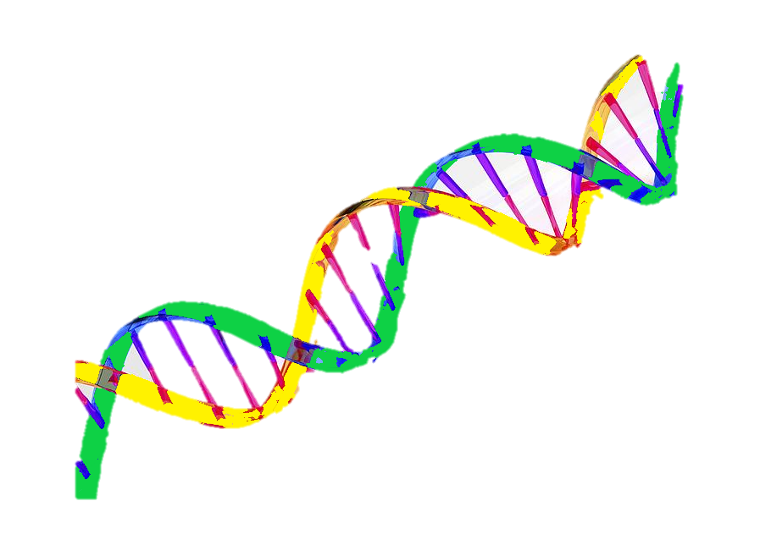
Tradisjonell planteforedling
Krysninger av sorter for å få fram nye kombinsjoner av genvarianter
Sort A
X
Sort B
Ny sort

Slide 5
Tradisjonell planteforedling
Bestråling og kjemikalier for å gi økt variasjon
  Brudd på DNA-tråden
  Reparasjon av bruddene gir små endringer i DNA (mutasjoner)
DNA
Gener
Brudd
Mutasjoner
Mutagenese

Slide 6
Genmodifiserte, transgene planter
Innføring av nye gener
  Tilfeldig og uforutsigbar plassering blant plantens egne gener
  Tilleggsgener (antibiotikaresistens)

Slide 7
Europeisk skepsis mot transgene planter
Usikkerhet mhp effekt for helse og miljø
Kostnadskrevende dokumentasjon
Store markeder
Ensidighet i modifikasjonene
  sprøytemiddelresistens
  insekttoksin
Multinasjonale selskaper

Slide 8
- herbisidresistens, insekttoksin
- mais, bomull, soya

Slide 9
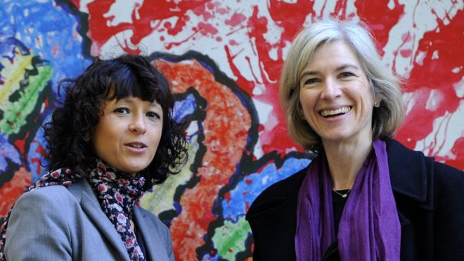
Genredigering – svarer på kritikk
Ikke fremmed DNA
Målrettet gjenkjenning og kutting av DNA
Upresis reparasjon av kutt fører til mutasjoner
CRISPR-introdusert mutasjon ansvarlig for fenotype
Redusert behov for kontrollsystemer
Billigere
Demokratiserende
Lokal tilpasning mulig
Charpentier og Doudna

Slide 10
CRISPR-Cas9 – målrettet kutting av DNA
Gjenkjenning av DNA-sekvens
Kutting av DNA-sekvens
Reparasjon gir endringer i DNA
Gjenkjenning
Kutting
Reparasjon med feil!

Slide 11
Tradisjonell planteforedling
Transgene planter
Genredigering

Slide 12
EASAC – om genredigering
European Academies’ Science Advisory Council
“EUs regler for genmodifisering (GMO) er en bremsekloss i arbeidet med å utvikle nye matvarer som sikrer oss et klimatilpasset og bærekraftig jordbruk.”
Notes:
Bakgrunn for DNVAs engasjement er uttalaes fra European Academies’ Science Advisory Council :
en radikal fornyelse av regelverket, og hevder at det blir store kostnader for samfunnet hvis vi ikke benytter oss av moderne genmodifiseringsteknikker.

Slide 13

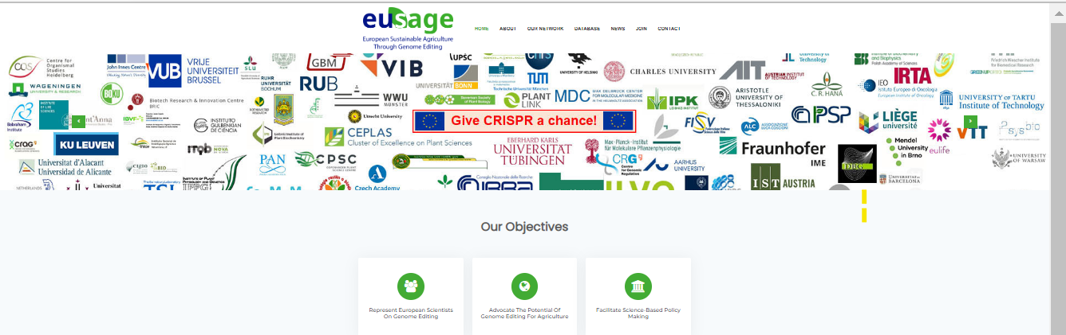
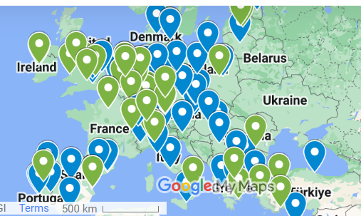


Planteforskere i EU vil bruke genredigering for å sikre et bærekraftig landbruk i Europa
Individuelle medlemmer
Institusjoner

Slide 14
Database for genredigerte planter
Land som bruker CRISPR
  Kina (362)
  USA (145
  Japan (35)
  Frankrike (29)
  Sør-Korea (28)

Slide 15
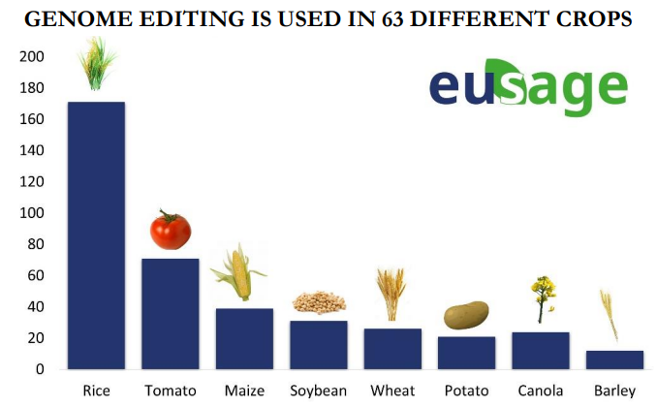
CRISPR database
CRISPR har blitt brukt på 63 forskjellige plantearter

Slide 16
Database for genredigerte planter
plant yield and growth (146)
improved food/feed quality (145)
biotic stress tolerance (119)
industrial utilization (95)
abiotic stress tolerance (52)
herbicide tolerance (51)
product color/flavour (40)
storage performance (13)

Slide 17
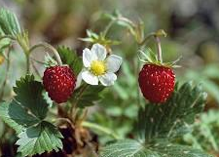
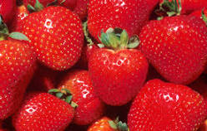
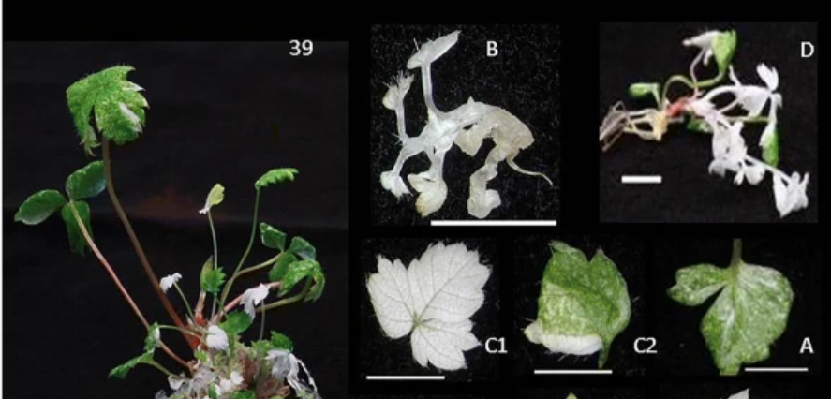
Genredigering på viktige arter
The cultivated strawberry, Fragaria × ananassa, is one of the most important fruit crops in the family Rosaceae. It is among the most widely grown and consumed fruit throughout the world, with global production reaching 9.1 M tonnes in 2016, an increase over the previous decade of more than 5% annually (www.freshfruitportal.com). In the UK alone, in 2016 120,000 tonnes were produced, with a market value of £260 million [1].
Traditional breeding is lengthy and difficult as F. × ananassa is an octoploid species with a complex genome, and is intolerant to inbreeding. Important for genetic improvement is the potential to enhance elite cultivars using genetic modification, first demonstrated with marker genes using Agrobacterium-mediated transformation in the 1990s [2, 3]. S
jordbær
diploide, ville
octoploide

Slide 18
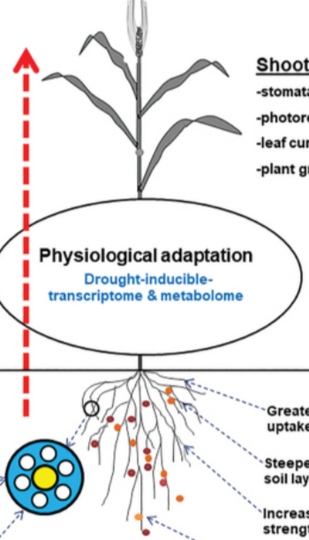
Økt vekst og avkastning
Justering av skuddmorfologi
Fotorespirasjon
Stomata funksjon
Rot til skudd signalisering
Rot arkitektur
  Lengde
  Siderøtter
Fysiologisk
tilpasning

Slide 19
Biotisk stress toleranse
Virus, viroider, bakterier, sopp
  Fusarium,
Insekter
  f.eks. biller, lus, møll, fluer, mygg, veps
Parasittplanter
  snyltetråd, hekseugras
Mykoplasma, fytoplasma, nematoder

Slide 20
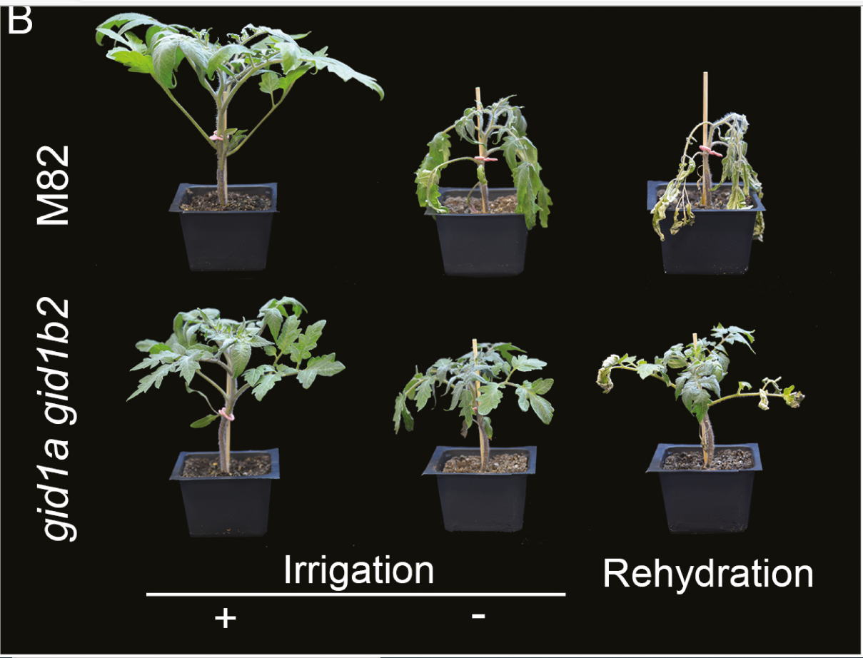
Abiotisk stress toleranse
Toleranse for
  Tørke
  Varme
  Kulde
  Tungmetaller

Slide 21
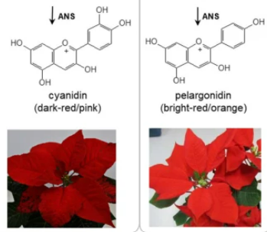
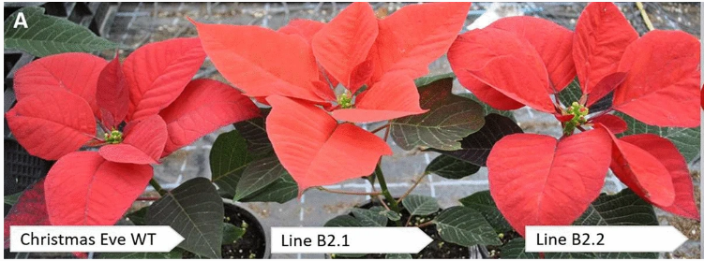
Produktkvalitet
Farge
Smak
Næringsinnhold

Slide 22
Til debatt:
Skal Norge ta i bruk slik teknologi i planteforedling tilpasset våre vekstbetingelser, økologiske og klimatiske forhold?
Er det etisk problematisk å ikke ta i bruk genteknologi i planteforedlingen dersom produktene kan bidra til å løse viktige samfunnsproblemer?
Bør vi endre genteknologiloven slik at dette blir mulig
Hva mener landbruksnæringen, matvarehandel og politikere her til lands?

